Slide 1


Señorita angiolini y
Sra. DiStasi
5to grado _
2023-2024

Slide 2

9:15-10:15 – MATEMÁTICAS 2:10-2:50 – Estudios Sociales/Ciencias
10:20-12:00 - ALFABETIZACIÓN 2:50-3:10 - SEL
12:00-12:30 - ALMUERZO 3:10-3:20 - SALIDA
12:40-1:10 - WIN (Jueves de coro)
1:10- 1:30 - RECREO
1:30-2:10 - ESPECIALES

Slide 3



Estrategias de lectura independiente
ALFABETIZACIÓN _ _ _ _ _ _ _
Enseñado en grupo pequeño y grupo completo.
Textos de mentores
Diarios de respuesta de lectura (RRJ)
conferencias
Géneros
Diagnóstico IXL/Habilidades semanales
Registros de lectura (recopilados mensualmente)

Slide 4

Registros de lectura
DIARIO _ _ _ _
30 minutos todas las noches excepto los viernes.
Inicialado por un padre/tutor
Los estudiantes registrarán el título del libro, cuántas páginas leyeron, la cantidad de tiempo que leyeron y la fecha .

Slide 5

Taller
Escritores _ _ _ _ _ _ _
Mini lecciones
Narrativa, Informativa, Ensayo Literario y Opinión
conferencias
Escritos cronometrados
Gramática (IXL y otros sitios web)

Slide 6

Lo que necesito
Ayuda adicional, enriquecimiento, recuperación/puesta al día,
Actividades basadas en proyectos
GANAR _ _
Las habilidades cambian y los grupos cambian según las necesidades de los estudiantes.
Los estudiantes rotarán en diferentes grupos que se centrarán en diferentes habilidades.
Programa de sentido de fracciones
Problemas de alfabetización y palabras

Slide 7
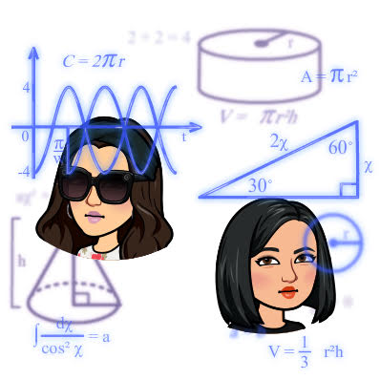
Envision Matemáticas 2020 Grado 5
MATEMÁTICAS _ _ _
Enseñado en rotaciones de grupos pequeños.
Puede iniciar sesión en el sitio web desde casa para acceder a juegos, vídeos y páginas de práctica.
Sitios web complementarios para reforzar
Habilidades (Splash Learn, IXL, Freckle, Prodigy, Reflex)

Slide 8

Ciencias / Sociales Estudios
Ciencia:
Propiedades de la materia
Sistemas espaciales
Los procesos de la Tierra
Organismos y ecosistemas
Ciencias Sociales
Expansión hacia el oeste
Constitución y Gobierno
Paisaje americano temprano
**Actividades de aprendizaje prácticas y basadas en proyectos**

Slide 9


Se dan tareas diarias de matemáticas y lectura (excepto los viernes)
La tarea de matemáticas estará en el libro de práctica adicional de matemáticas (¡no arranque las páginas!)
Todas las tareas se anotarán en hojas de tareas semanales.
Pruebas anunciadas aproximadamente con 1 semana de anticipación.
La tarea también se publicará en la página de la clase (la mayoría de los días)

Slide 10

Alergias
¡Somos un salón de clases LIBRE DE MANÍ, NUECES, COCO Y TODAS LAS NUECES!
Celebraciones de clase
A los padres se les permitirá asistir a las celebraciones de clase (número limitado de 4 por grupo)
Se aceptarán donaciones, si está interesado en ayudar con las celebraciones de la clase, a través de Signup Genius.
Se elegirá un padre de clase para ayudar a facilitar cada una de las fiestas de la clase.
La gestión del aula
Dojo de clase
  Puntos otorgados individualmente
  Premios de cupones de varias clases
Tablero de BINGO
  Sistema de recompensas para toda la clase
Reglas de clase
  Creamos reglas juntos

Slide 11


Envíe una nota para cualquier cambio de despido. Si envía un correo electrónico, envíelo a la Srta. Angiolini y a la Sra. DiStasi a
bangiolini@jacksonsd.org
mdistasi@jacksonsd.org
¡El desayuno es una opción para todos los estudiantes! Cuesta $1.00 y comienza a las 9:00 am.

Slide 12

CONFERENCIAS
Las conferencias de padres y maestros se llevarán a cabo del 6 ^{al} 8 de noviembre .
Las conferencias nocturnas serán el martes 7 de noviembre .
La salida es a las 13:40 esos días.
**Los padres/tutores se registran en línea utilizando el sitio web Genesis-Parent Portal**

Slide 13
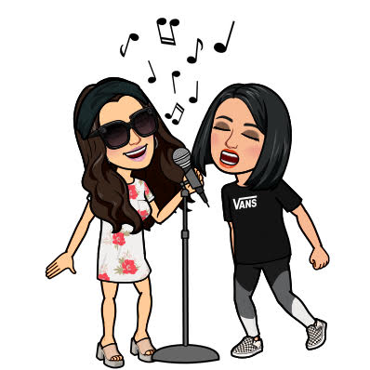

CORO _ _ _ _ _
Actividad ^{de} 5to grado
Todos los estudiantes ^{de 5to} grado participarán en el coro este año!
El coro ocurre una vez a la semana además de nuestra clase de música programada regularmente. ¡Nuestra clase tiene coro los jueves!
¡El concierto del coro tendrá lugar en enero! ¡La fecha está por determinar!

Slide 14





Slide 15

¡ GRACIAS ! _ _ _ _ _ _ !
¡Asegúrese de haber iniciado sesión y haber completado la hoja de cumpleaños!
¡Muchas gracias por venir esta noche!
¡Esperamos tener un año fantástico juntos!
¡No dude en comunicarse con nosotros en cualquier momento si tiene alguna pregunta!
Correos electrónicos: bangiolini@jacksonsd.org
mdistasi@jacksonsd.org

